Slide 1
MULTIPLICAR CON LOS DEDOS DE LA MANO DESDE EL 20 AL 30
MARIA EUGENIA REYES ESCOBAR
mreyeses@gmail.com

Slide 2
METODO DE MULTIPLICAR CON LOS DEDOS
Semi decenas | Valor de los dedos | Constante Aditiva | Dedos que se multiplican entre sí
21 al 25 | 20 | 400 | Dedos hacia arriba
26 al 30 | 30 | 600 | Dedos haca abajo

Slide 3
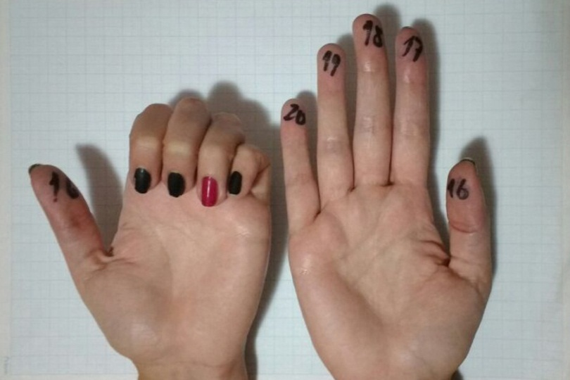
EJEMPLO
21 X 25 y 26 x 30
La imagen nos sirve para representar diferentes multiplicaciones por ejemplo: 21 x 25, o puede representar
26 x 30 los dedos utilizados son los mismos solo cambia el valor del dígito.

Slide 4
EJEMPLO
21 X 25=
La imagen sirve para representar el multiplicar 21 x 25, cada dedo tiene un valor de 20 por lo tanto tenemos 6 dedos hacia arriba tenemos un valor de 120, le sumamos su constante aditiva que es 400 y los dedos hacia arriba se multiplican entre sí, por lo que tenemos un dedo en una mano y cinco dedos en la otra
1 x 5 = 5 lo que agregamos al total de la suma
Tenemos 21 x 25 es 120 + 400 + 5 = 525

Slide 5
EJEMPLO
26 X 30=
La imagen sirve para representar el multiplicar 26 x 30, cada dedo tiene un valor de 30 por lo tanto tenemos 6 dedos hacia arriba tenemos un valor de 180, le sumamos su constante aditiva que es 600 y los dedos hacia abajo se multiplican entre sí, por lo que tenemos cuatro dedos en una mano y cero dedos en la otra
4 x 0 = 0 lo que agregamos al total de la suma
Tenemos 26 x 30 es 180 + 600 + 0 = 780

Slide 6
PRACTIQUEMOS
Te invito a practicar entre la semidecena del 21 al 25
21 X 21= 22 X 22 =
21 X 22= 22 X 23 =
21 X 23= 22 X 24 =
21 X 24= 22 X 25 =
21 X 25= 24 X 24=
23 x 23= 24 X 25=
23 x 24= 25 X 25=
23 x 25=

Slide 7
PRACTIQUEMOS
Semidecena del 26 al 30
26 X 26= 27 X 30 =
26 X 27= 28 X 28 =
26 X 28= 28 X 29 =
26 X 29= 28 X 30 =
26 X 30= 29 X 29=
27 x 27= 29 X 30=
27 x 28= 30 X 30=
27 x 29=

Slide 8
Conclusión
Con esta propuesta didáctica se pretende ayudar a los estudiantes que no tienen la capacidad de retener memorísticamente las tablas y a aquellos que si pueden memorizar, este método les permite ampliar su conocimiento de muchas tablas de multiplicar.
Las tablas de multiplicar son una poderosa herramienta para desenvolverse en la vida cotidiana y este método es amigable, gratuito y solo se requiere tener las manos desocupadas.

Slide 9
Recuerda que este método llega hasta la tabla del 200
GRACIAS
mreyeses@gmail.com

